Slide 1
Informatie opleiding PL3
Traject 2024-2025
Juni 2024
Afdeling leraren, KNLTB Amstelveen

Slide 2
Padelleraar / padellerares worden …
… zie je het voor je?

Slide 3
Mogelijke vragen …
… wat ga ik allemaal leren?
… hoe is de structuur van de opleiding?
… hoe ziet een opleidingsdag eruit?
… hoeveel tijd moet ik vrijmaken voor de opleiding (buiten de lesdagen)?
Ga ik de uitdaging aan?

Slide 4
Is dit iets voor mij?
Toelatingsvoorwaarden:
Min. 18 jaar (bij aanvang opleiding)
Gewenst 2 jaar padelervaring
Gewenst niveau 6
Goede aanspeelvaardigheid
Goede technische demonstratie
Bezit laptop of tablet (KNLTB Academy)
Profiel Padelleraar
Geven van trainingen
Jeugd en volwassenen
Recreatief t/m speelsterkte 6
Notes:
Opgeleid tot padelleraar waarbij je in staat bent om niveau 9 tm 6 les te geven
Veelal beginners en vervolg, clinics ed.
(Privétraining), groep van 2 tot 4p lesgeven
Veelal groepstrainingen aan groepen van 4p, clinics grotere groepen over meerdere banen en wellicht enkele privé, hier wordt geen specifieke aandacht aan gegeven tijdens de opleiding.
Betrokkenheid bij de locatie waar je les gaat geven (club/vereniging of commerciële partij)

Slide 5
Wat ga ik allemaal leren?
Geven van groepsles (Jeugd en volwassenen)
Geven van individuele les
Organiseren van een evenement
Omgaan met vrijwilligers (vereniging)
Betrokkenheid bij de locatie (club of commerciële partij)
Coachen bij wedstrijden (niveau 6 – 9)

Slide 6
Traject van de opleiding
Traject van +/- 20 weken (Lesdagen)
HYBRIDE LEREN
LEREN DOOR DOEN
Praktijkgerichte lesdagen (19 dagen)
Regionale TOF dag (1 weekenddag)

Slide 7
EHBO
Ben je in het bezit van een geldig diploma heb je hier vrijstelling voor (gedurende de opleiding moet deze actueel zijn).
Bij afwezigheid dien je zelf je EHBO diploma te behalen (binnen de opleidingsweken).
Notes:
Als je weet dat je bent geplaatst tot de opleiding stuur dan minimaal 1 week voor tijd jouw EHBO certificaat in.
EHBO moet reanimatie bij zitten.

Slide 8
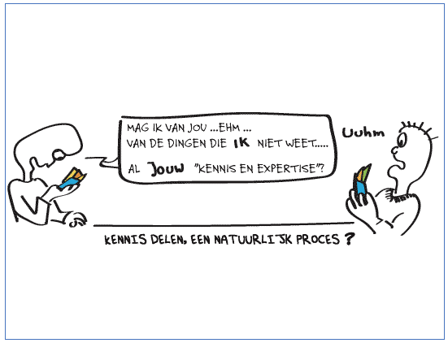
Een opleidingsdag
Voorbeeld dagindeling:
Uur | Inhoud
08u00 – 09u00 | Opstart - theorie
09u00 – 12u00 | Baan - praktijk
12u00 – 12u30 | Lunch
12u30 – 14u00 | Baan - praktijk
14u00 – 14u30 | Afsluiting - reflectie
6,5U PER DAG

Slide 9
Opleiding: thuis
KNLTB Academy
= ondersteunend platform voor de leraar
Leerstof
Inleveren opdrachten
Theorie toetsen
*Omgeving wordt vernieuwd t.o.v. afgelopen opleidingen

Slide 10
Opleiding: stage
Lessen
Activiteiten
Kader
Wedstrijden
Ervaring opdoen!
Voorbereiden
Uitvoeren
Evaluatie
Stagebegeleider

Slide 11
Toetsing
1
1
Geven v. trainingen/ groep
PRAKTIJK
Twee theorie toetsen
2
Stageverslagen
2
Geven v. trainingen/ ind.
PRAKTIJK
3
Praktijkexamen IL/KL
3
Organiseren activiteiten
PORTFOLIO
4
Aansturen sportkader
PORTFOLIO
Theorie
Praktijk
Toetsing
PVB
PRAKTIJK
PORTFOLIO

Slide 12
Kosten
2.150 EUR0
*Bij inschrijving wordt een aanbetaling gedaan van 595,- EURO
Opleidingslocatie en materiaal
Leercoach
KNLTB Academy (PPT, Kijkwijzer, opdrachten, … )
Toetsing: theorie, portfolio en praktijk

Slide 13
Wat na de opleiding?
Deeltijds
Voltijds
Vereniging
Padelschool
Er is werk voor Padelleraren!
Zelfstandige
Loondienst
Detacheerder

Slide 14
Wat na de opleiding?
LICENTIE + PO
Kenmerk kwaliteit
Per 2 jaar / 24 ptn.
Ontwikkeling PO
Voordelen Leraar
“Long term coach development”
Notes:
Wij ondersteunen het feit dat je na de opleiding een gelicentieerde trainer bent die zich voortdurend zal blijven ontwikkelen en leren. We nodigen interessante gastsprekers uit naar Nederland en zetten onze leercoaches in om bijscholingen te verzorgen. Hierdoor kun je niet alleen punten behalen om je licentie up-to-date te houden, maar ook de kans krijgen om je kennis continu te verdiepen en bij te leren. Naast de bijscholingen die de KNLTB organiseert, heb je ook de mogelijkheid om zelf bijscholingen te organiseren in je eigen omgeving, zoals in je eigen padelschool, met collega's of door nationale of internationale bijscholingen te volgen.

Slide 15
Neem contact met ons op
Meer informatie: Afdeling Leraren
Email: padelleraren@knltb.nl

